Slide 1

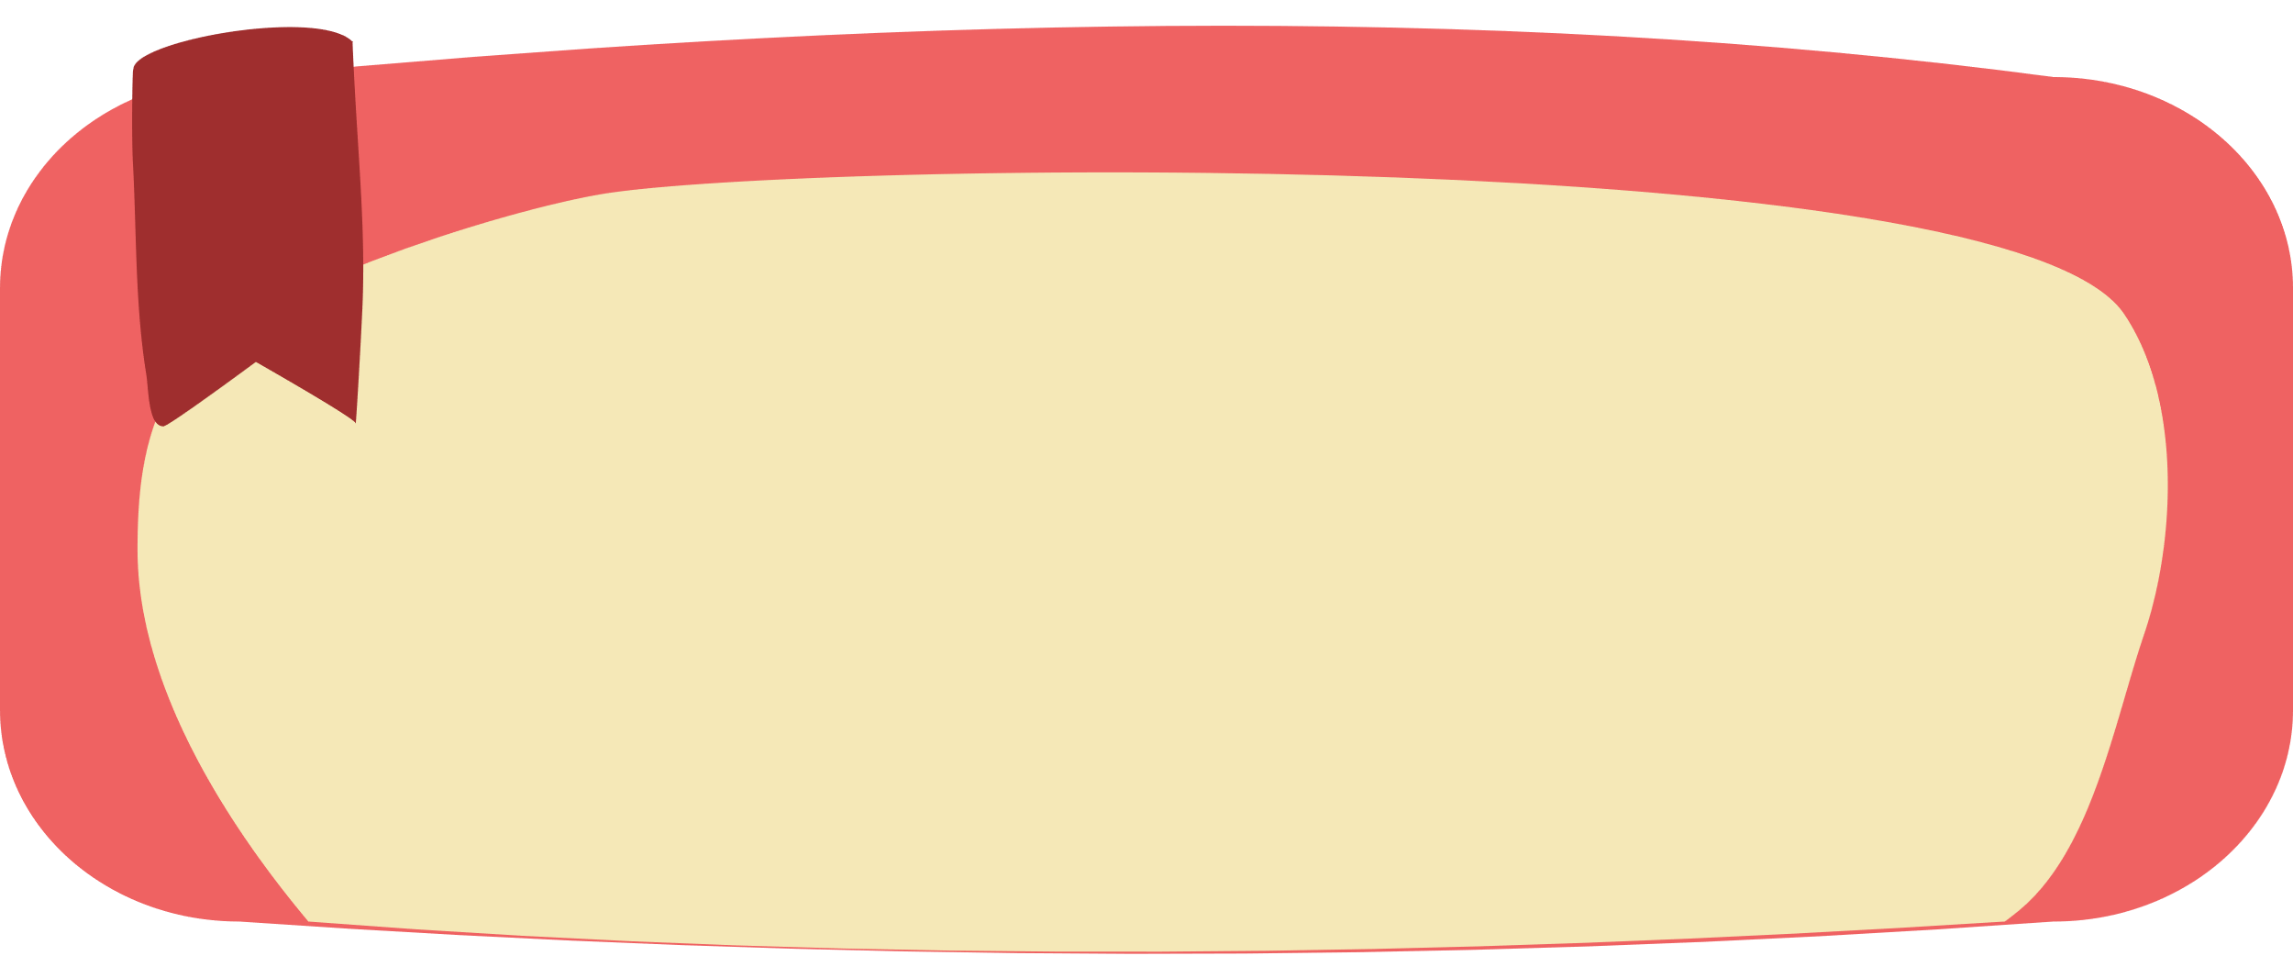
Tiết 2

Slide 2


Slide 3





Slide 4



Slide 5

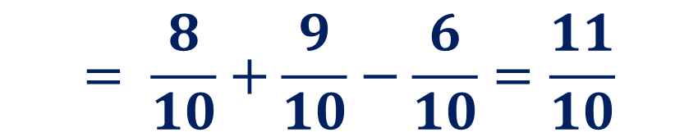

Tính giá trị biểu thức:
$$\frac{4}{5}+\frac{9}{10}−\frac{3}{5}= ?$$
$$= \frac{8}{10}+\frac{9}{10}−\frac{6}{10}=\frac{11}{10}$$

Slide 6
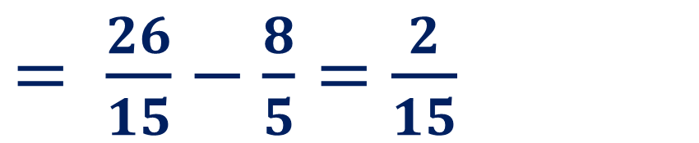

Tính giá trị biểu thức:
$$\frac{26}{15}−(1+\frac{3}{5})= ?$$
$= \frac{26}{15}−\frac{8}{5}=$ $\frac{2}{15}$

Slide 7







Slide 8













BÀI 4
BÀI 5
HĐ
LUYỆN TẬP

Slide 9
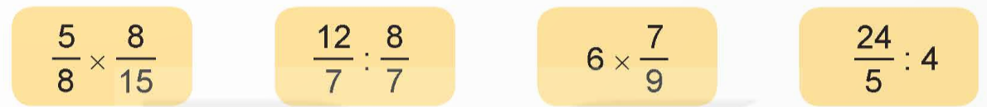
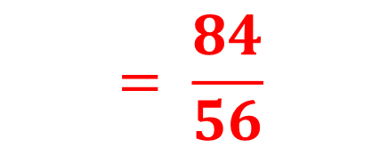
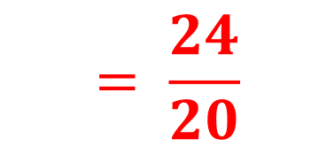
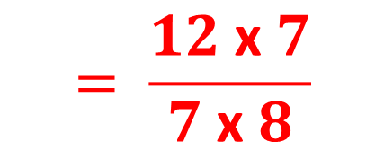
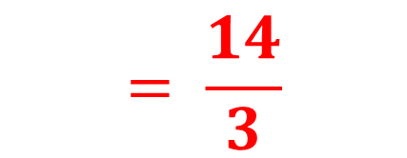
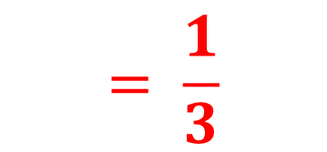
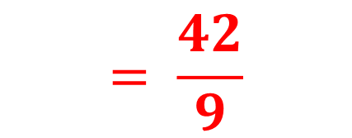
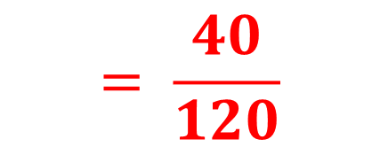
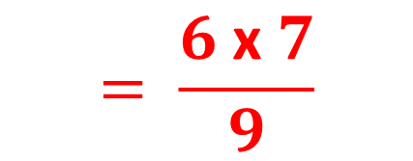
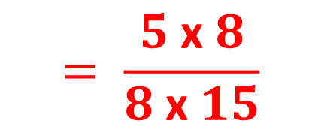
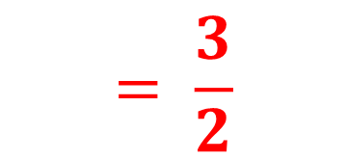
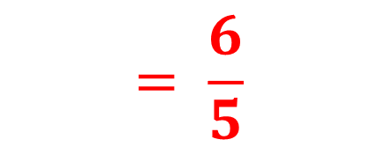
1
Tính
$$= \frac{5 \text{x} 8}{8 \text{x} 15}$$
$$= \frac{12 \text{x} 7}{7 \text{x} 8}$$
$$= \frac{6 \text{x} 7}{9}$$
$$= \frac{24}{20}$$
$$= \frac{40}{120}$$
$$= \frac{84}{56}$$
$$= \frac{42}{9}$$
$$= \frac{6}{5}$$
$$= \frac{1}{3}$$
$$= \frac{3}{2}$$
$$= \frac{14}{3}$$

Slide 10
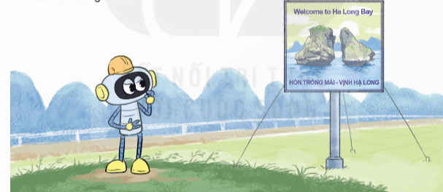
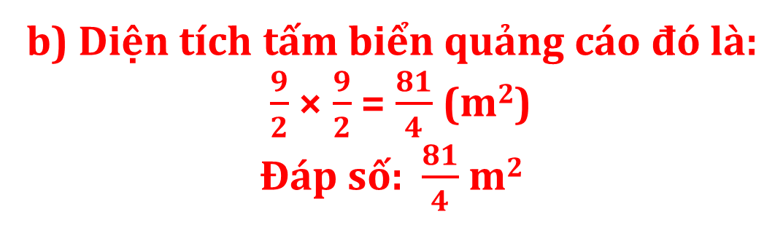
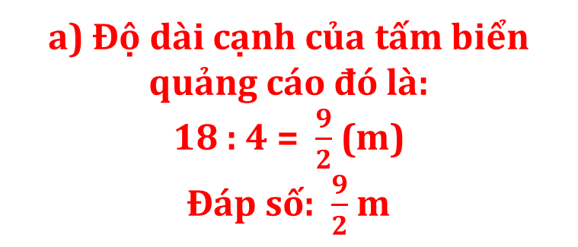
2
Tìm phân số thích hợp.
Để trang trí tấm biển quảng cáo có dạng hình vuông, người ta gắn sợi dây đèn một vòng xung quanh tấm biển đó. Biết độ dài sợi dây đèn là 18 m thì vừa đủ để gắn.
a) Độ dài cạnh của tấm biển quảng cáo đó là m.
b) Diện tích của tấm biển quảng cáo đó là m².
?
?
a) Độ dài cạnh của tấm biển quảng cáo đó là:
18 : 4 = $\frac{9}{2}$ (m)
Đáp số: $\frac{9}{2}$ m
b) Diện tích tấm biển quảng cáo đó là:
$\frac{9}{2}$ × $\frac{9}{2}$ = $\frac{81}{4}$ (m²)
Đáp số: $\frac{81}{4}$ m²

Slide 11
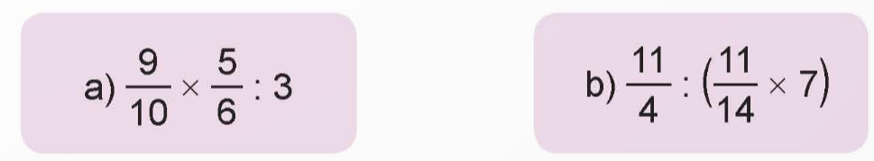
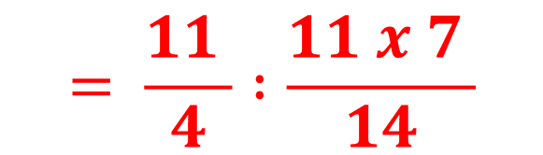
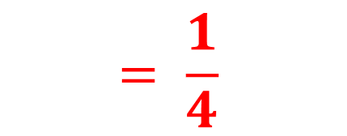
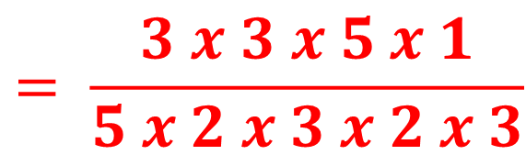
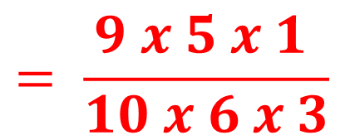
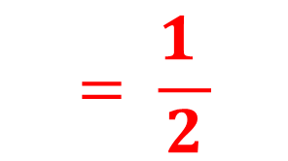
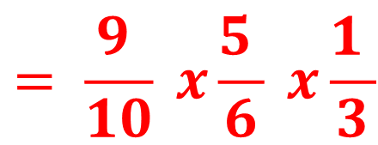
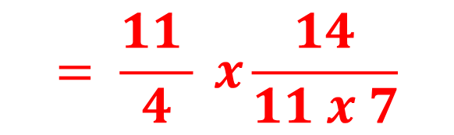
3
Tính giá trị của biểu thức
$$= \frac{9 }{10} x\frac{5 }{6} x\frac{1 }{3}$$
$$= \frac{11 }{4} :\frac{11 x 7 }{14}$$
$$= \frac{9 x 5 x 1 }{10 x 6 x 3}$$
$$= \frac{11 }{4} x\frac{14}{11 x 7}$$
$$= \frac{3 x 3 x 5 x 1}{5 x 2 x 3 x 2 x 3}$$
$$= \frac{1 }{2}$$
$$= \frac{1}{4}$$

Slide 12
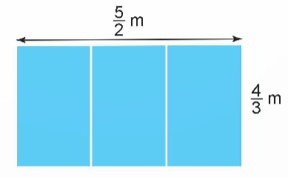
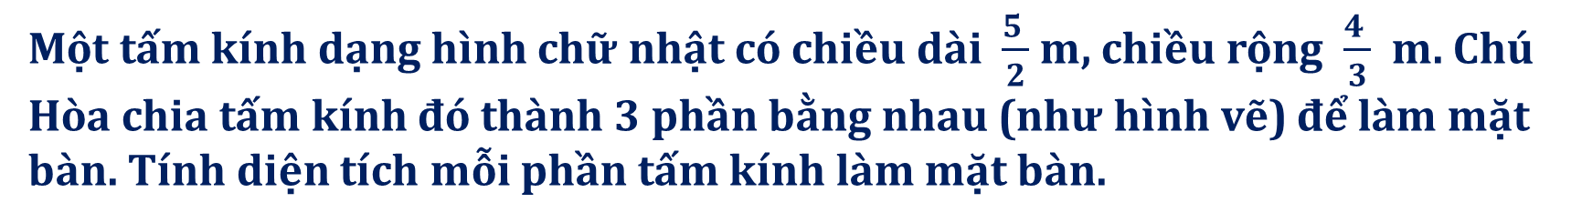
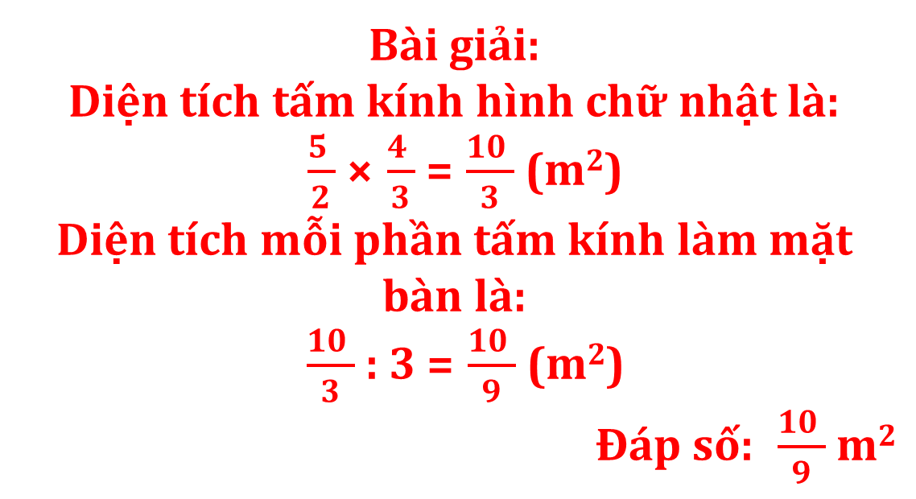
4
Một tấm kính dạng hình chữ nhật có chiều dài $\frac{5 }{2}$m, chiều rộng $\frac{4 }{3}$ m. Chú Hòa chia tấm kính đó thành 3 phần bằng nhau (như hình vẽ) để làm mặt bàn. Tính diện tích mỗi phần tấm kính làm mặt bàn.
Bài giải:
Diện tích tấm kính hình chữ nhật là:
$\frac{5 }{2}$× $\frac{4 }{3}$= $\frac{10 }{3}$ (m²)
Diện tích mỗi phần tấm kính làm mặt bàn là:
$\frac{10 }{3}$ : 3 = $\frac{10 }{9}$ (m²)
Đáp số: $\frac{10 }{9}$ m²

Slide 13

BÀI 4
BÀI 5
HĐ

Slide 14


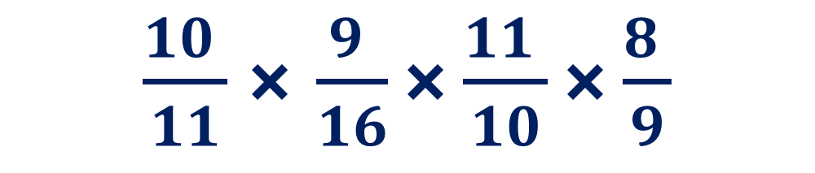


5
Tính bằng cách thuận tiện
$\frac{10 }{11}$× $\frac{9 }{16}\text{×}\frac{11 }{10}\text{×}\frac{8 }{9}$
= ($\frac{10 }{11}$× $\frac{11 }{10})\text{×}(\frac{9 }{16}\text{×}\frac{8 }{9})$
= $1 \text{×}\frac{1 }{2}$
= $\frac{1 }{2}$

Slide 15

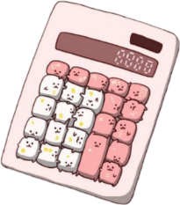
Hoàn thành
bài tập
Chuẩn bị
bài sau

Slide 16


